Slide 2
Цели урока:
-объяснить принцип действия тепловых двигателей, определить КПД тепловых двигателей:
-показать значение тепловых двигателей в жизни человека;
-рассмотреть, в чем заключается вредное воздействие тепловых двигателей на окружающую среду и здоровье человека;
-выяснить пути охраны окружающей среды;
-развивать монологическую речь учащихся;
-содействовать формированию навыков сравнения, выделения главного и второстепенного в изучаемом материале, обобщения, логического мышления;
-поддерживать интерес к предмету, желание учиться.

Slide 3
Цели и задачи урока:
Образовательная:
Рассмотреть понятие «тепловой двигатель»;
КПД двигателя;
сформировать представление о видах тепловых двигателей и их влиянии на окружающую среду.
Развивающая:
Развивать навыки самостоятельного поиска и обработки информации, совершенствовать общепредметные умения и навыки (умение выделять главное, анализировать, систематизировать )
показать значение тепловых двигателей в жизни человека;
рассмотреть, в чем заключается вредное воздействие тепловых двигателей на окружающую среду и здоровье человека;
выяснить пути охраны окружающей среды;
развивать монологическую речь учащихся;
содействовать формированию навыков сравнения, выделения главного и второстепенного в изучаемом материале, обобщения, логического мышления;
поддерживать интерес к предмету, желание учиться.
Воспитательная
создать условия для формирования у учащихся убеждения о личной ответственности каждого человека за состояние природной среды.

Slide 4
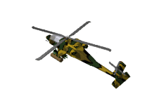
Раньше природа устрашала человека, а теперь человек устрашает природу. Жак Ив Кусто.

Slide 5
Тепловыми двигателями называют машины, преобразующие внутреннюю энергию топлива в механическую.

Slide 7
Тепловые двигатели и их значение: -освобождение человека от тяжёлого физического труда; -удовлетворение жизненных потребностей человека; -средства передвижения; -развитие энергетики.
Вид транспорта | Вид двигателя
Автомобильный | ДВС
Железнодорожный | ДВС, электрический
Водный | ДВС, паровая турбина
Воздушный | Реактивный, турбореактивный
К главным источникам загрязнения окружающей среды и потребителям энергоресурсов относятся автомобильный транспорт и инфраструктура автотранспортного комплекса.

Slide 10
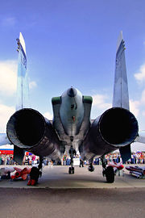
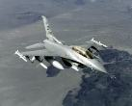
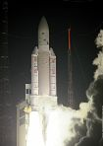

Slide 12
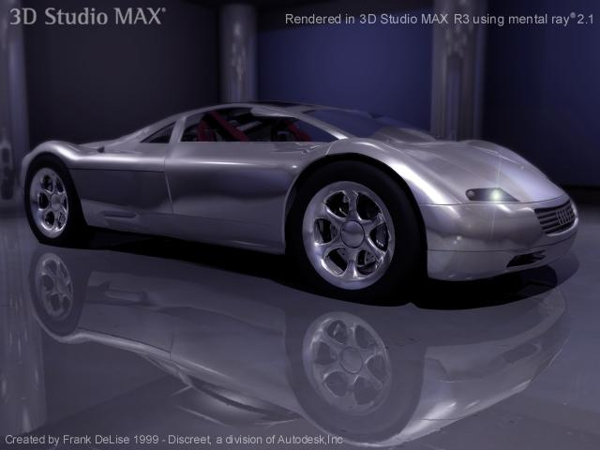
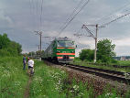
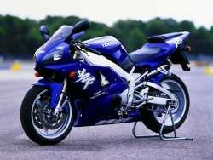
Виды транспорта

Slide 13
Схема теплового двигателя
Т1
нагреватель
Q1
рабочее тело
Q2
А
совершение действия
холодильник
Т2

Slide 15
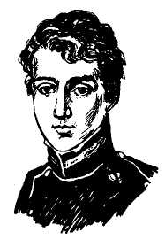
Состав теплового двигателя ( Николя Сади Карно)
Нагреватель – устройство, отдающее энергию на совершение работы (газ, пар, топливо).
Рабочее тело – устройство, непосредственно осуществляющее механическую работу.
Холодильник – устройство, поглощающее энергию рабочего тела (атмосфера, конденсаторы).

Slide 16
История создания
тепловых двигателей

Slide 18
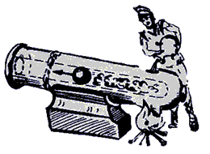
Предпосылки возникновения тепловых двитателей
История появления тепловых двигателей уходит в далекое прошлое. Говорят, еще две с лишним тысячи лет назад, в III веке до нашей эры, великий греческий механик и математик Архимед построил пушку, которая стреляла с помощью пара. Рисунок пушки Архимеда и ее описание были найдены спустя 18 столетий в рукописях великого итальянского ученого, инженера и художника Леонардо да Винчи.
Как же стреляла эта пушка? Один конец ствола сильно нагревали на огне. Затем в нагретую часть ствола наливали воду. Вода мгновенно испарялась и превращалась в пар. Пар, расширяясь, с силой и грохотом выбрасывал ядро. Для нас интересно здесь то, что ствол пушки представлял собой цилиндр, по которому как поршень скользило ядро.

Slide 19
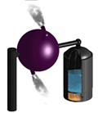
Примерно тремя столетиями позже в Александрии ,выдающийся ученый Герон, которого историки называют Героном Александрийским изобрёл интересный прибор, который сейчас называют Героновым шаром.
Он представляет собой полый железный шар, закрепленный так, что может вращаться вокруг горизонтальной оси. Из закрытого котла с кипящей водой пар по трубке поступает в шар, из шара он вырывается наружу через изогнутые трубки, при этом шар приходит во вращение. Внутренняя энергия пара превращается в механическую энергию вращения шара. Геронов шар — это прообраз современных реактивных двигателей.
Изобретение Герона

Slide 21
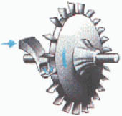
В то время изобретение Герона не нашло применения и осталось только забавой. Прошло 15 столетий. Во времена нового расцвета науки и техники, наступившего после периода средневековья, об использовании внутренней энергии пара задумывается Леонардо да Винчи. В его рукописях есть несколько рисунков с изображением цилиндра и поршня. Под поршнем в цилиндре находится вода, а сам цилиндр подогревается. Леонардо да Винчи предполагал, что образовавшийся в результате нагрева воды пар, расширяясь и увеличиваясь в объеме, будет искать выход и толкать поршень вверх. Во время своего движения вверх поршень мог бы совершать полезную работу.
Несколько иначе представлял себе двигатель, использующий энергию пара, Джованни Бранка, живший на век позже великого Леонардо. Это было колесо с лопатками, в которое с силой ударяла струя пара, благодаря чему колесо начинало вращаться. По существу, это была первая паровая турбина.
Паровая турбина
Д.Бранка

Slide 23
Принцип работы
великой идеи Папена
В XVII-XVIII веках над изобретением паровой машины трудились англичане Томас Севери (1650-1715) и Томас Ньюкомен (1663-1729), француз Дени Папен (1647-1714), русский ученый Иван Иванович Ползунов (1728-1766) и многие другие.
В своем новом двигателе Папен вместо пороха использовал воду. Ее наливали в цилиндр под поршень, а сам цилиндр разогревали снизу. Образующийся пар поднимал поршень. Затем цилиндр охлаждали, и находящийся в нем пар конденсировался — снова превращался в воду. Поршень, как и в случае порохового двигателя, под действием своего веса и атмосферного давления опускался вниз. Этот двигатель работал лучше, чем пороховой, но для серьезного практического использования был также малопригоден: нужно было подводить и отводить огонь, подавать охлажденную воду, ждать, пока пар сконденсируется, перекрывать воду и т.п.

Slide 24
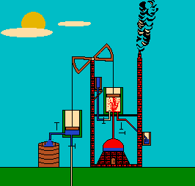
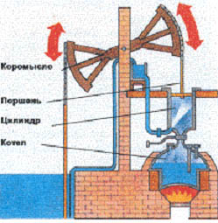
Англичанин Томас Севери построил паровой насос для откачки воды из шахты. В его машине приготовление пара происходило вне цилиндра — в котле.
Вслед за Севери паровую машину (также приспособленную для откачивания воды из шахты) сконструировал английский кузнец Томас Ньюкомен. Он умело использовал многое из того, что было придумано до него. Ньюкомен взял цилиндр с поршнем Папена, но пар для подъема поршня получал, как и Севери, в отдельном котле.
Машина Ньюкомена, как и все ее предшественницы, работала прерывисто — между двумя рабочими ходами поршня была пауза. Высотой она была с четырех-пятиэтажный дом и, следовательно, исключительно «прожорлива»: пятьдесят лошадей еле-еле успевали подвозить ей топливо. Обслуживающий персонал состоял из двух человек: кочегар непрерывно подбрасывал уголь в «ненасытную пасть» топки, а механик управлял кранами, впускающими пар и холодную воду в цилиндр.
Машина
Ньюкомена

Slide 25
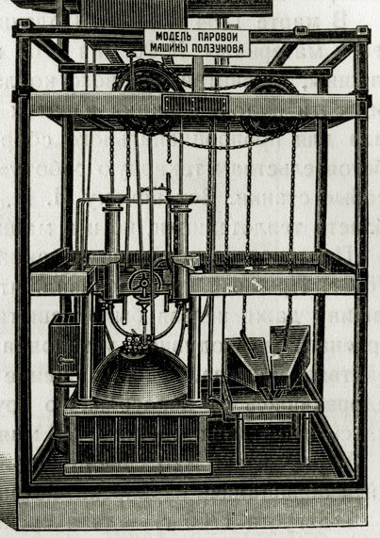
гениальный русский изобретатель, солдатский сын Иван Ползунов. построил свою «огнедействующую машину» на одном из барнаульских заводов. В отличие от паровых насосов Севери и Ньюкомена, о которых Ползунов знал, и недостатки которых ясно осознавал, это был проект универсальной машины непрерывного действия. Машина предназначалась для воздуходувных мехов, нагнетающих воздух в плавильные печи. Главной ее особенностью было то, что рабочий вал качался непрерывно, без холостых пауз. Это достигалось тем, что Ползунов предусмотрел вместо одного цилиндра, как это было в машине Ньюкомена, два попеременно работающих. Пока в одном цилиндре поршень под действием пара поднимался вверх, в другом пар конденсировался, и поршень шел вниз. Оба поршня были связаны одним рабочим валом, который они поочередно поворачивали то в одну, то в другую стороны. Рабочий ход машины осуществлялся не за счет атмосферного давления, как у Ньюкомена, а благодаря работе пара в цилиндрах.

Slide 26
Создателем универсального парового двигателя, который получил широкое распространение, стал английский механик Джеймс Уатт (1736-1819).
Работая над усовершенствованием машины Ньюкомена, он в 1784 году построил двигатель, который годился для любых нужд.. Универсальный двигатель стал необходим производству, и он был создан.
В двигателе Уатта применен так называемый кривошипно-шатунный механизм, преобразовывающий возвратно-поступательное движение поршня во вращательное движение колеса.
Уже потом было придумано «двойное действие» машины: направляя поочередно пар то под поршень, то сверху поршня, Уатт превратил оба его хода (вверх и вниз) в рабочие. Машина стала мощнее. Пар в верхнюю и нижнюю части цилиндра направлялся специальным парораспределительным механизмом, который впоследствии был усовершенствован и назван «золотником».
Затем Уатт пришел к выводу, что вовсе не обязательно все время, пока поршень движется, подавать в цилиндр пар. Достаточно впустить в цилиндр какую-то порцию пара и сообщить поршню движение, а дальше этот пар начнет расширяться и перемещать поршень в крайнее положение. Это сделало машину экономичней: меньше требовалось пара, меньше расходовалось топлива.
Уатта
Принцип работы машины

Slide 27
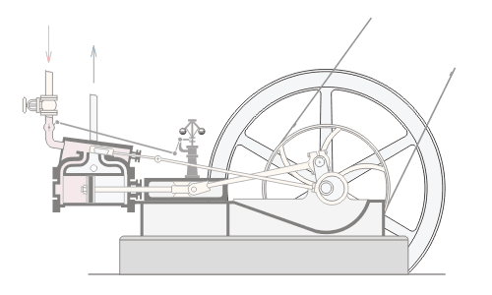
Парова́я маши́на — тепловой поршневой двигатель, в котором потенциальная энергия водяного пара, поступающего из парового котла, преобразуется в механическую работу возвратно-поступательного движения поршня или вращательного движения вала.

Slide 28
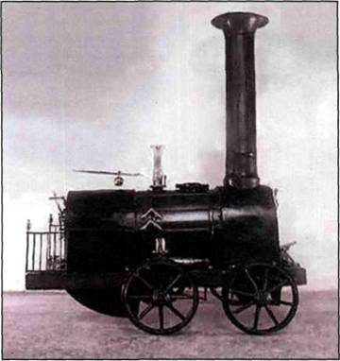
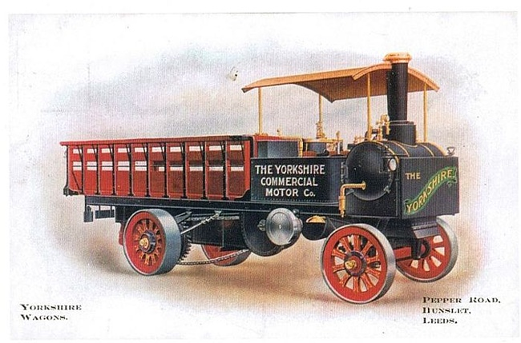
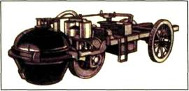
первая паровая машина.
Первый в мире паровой автомобиль, построенный в 1769 г. Кюньо.
Модель первого российского паровоза, построенного механиками отцом и сыном Черепановыми в 1833 г.

Slide 30
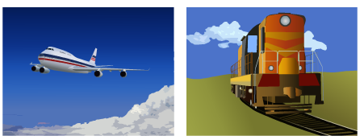
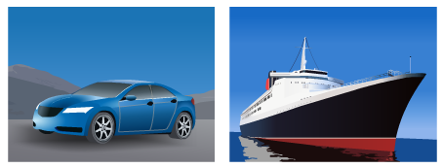
Двигатель внутреннего сгорания - тепловой двигатель, в котором химическая энергия топлива, сгорающего в рабочей полости, преобразуется в механическую работу.

Slide 33
Устройство двигателя внутреннего сгорания

Slide 34
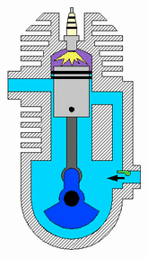
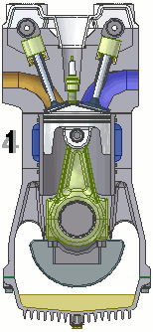
Двигатели внутреннего сгорания двухтактные четырехтактные

Slide 36
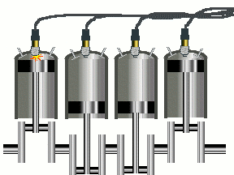
Рядный четырёхцилиндровый двигатель внутреннего сгорания

Slide 37
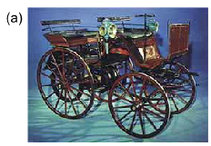
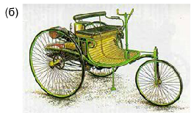
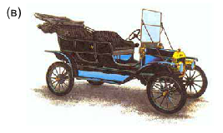
Первые автомобили с двигателем внутреннего сгорания
а) автомобиль Даймлера
б) автомобиль Бенца
в) автомобиль Форда

Slide 39
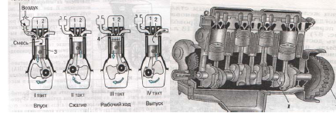
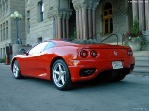
Основное преимущество ДВС
независимость от постоянных источников энергии (водных ресурсов, электростанций и т. п.) Именно это обусловило широкое применение ДВС. на транспортных средствах (автомобилях, с.-х. и строительно-дорожных машинах, самоходной военной технике и т. п.).

Slide 40
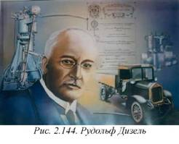
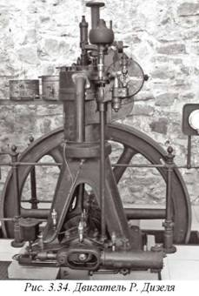
Двигатель Рудольфа Дизеля
дизель – это двигатель внутреннего сгорания, а его автор Рудольф Дизель (1858 – 1913) – знаменитый немецкий конструктор, увековечивший свою фамилию изобретенным им совершенно оригинальной конструкцией силового агрегата, получившего распространение не меньшее, чем обычные, карбюраторные двигатели внутреннего сгорания.

Slide 41
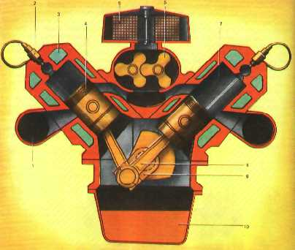
Дизельный двигатель

Slide 42
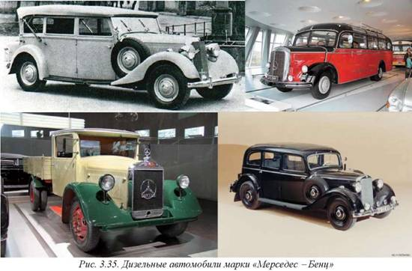

Slide 43
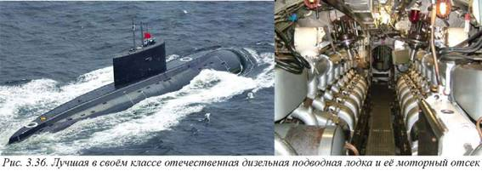

Slide 44
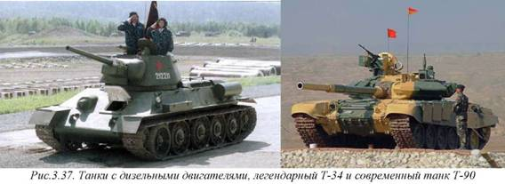

Slide 46
Тепловые двигатели
Тепловые двигатели – необходимый атрибут современной цивилизации. С их помощью вырабатывается около 80% электроэнергии. Без тепловых двигателей невозможно представить современный транспорт. В то же время повсеместное использование тепловых двигателей связано с отрицательным воздействием на окружающую среду.

Slide 47
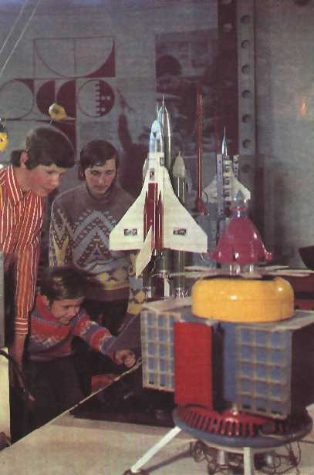
«Отнять в настоящее время паровые машины означало бы отнять все источники богатства…» Н.С. Карно

Slide 48
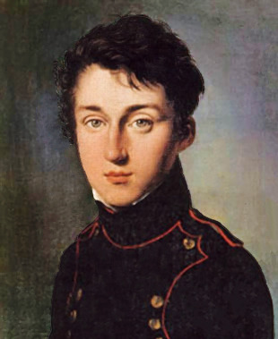
Цикл Карно
Никола Леонар Сади Карно.
Французский физик и инженер, создатель теории тепловых двигателей. Из анализа идеального кругового процесса (цикла Карно) впервые установил, что только при переходе тепла от тела нагретого к телу холодному можно получить полезную работу и, наоборот, чтобы передать тепло от холодного тела к нагретому, необходимо затратить работу. Карно высказал положение, что только разность температур обуславливает работу, получаемую при посредстве теплоты. При этом природа работающего вещества в тепловой машине не играет никакой роли (теорема Карно). Позже идеи Карно, изложенные в труде "Размышления о движущей силе огня и о машинах, способных развивать эту силу", послужили основой новой науки - термодинамики.

Slide 49
Замкнутый цикл
Для непрерывного совершения механической работы термодинамический цикл теплового двигателя должен быть замкнутым.
Замкнутый процесс (цикл) – совокупность термодинамических процессов, в результате которых система возвращается в исходное состояние.

Slide 51
КПД замкнутого цикла
Замкнутые (круговые) процессы используются при работе всех тепловых машин: двигателей внутреннего сгорания, паровых и газовых турбин, холодильных машин. Для оценки эффективности преобразования внутренней энергии газа в механическую работу, совершаемую за цикл, вводится КПД.
КПД – отношение работы, совершаемой двигателем за цикл, к количеству теплоты, полученному от нагревателя:
η=A/Q₁

Slide 52
КПД
В циклическом тепловом двигателе нельзя преобразовать в механическую работу все количество теплоты Q₁, получаемое от нагревателя. Некоторое количество теплоты IQ₂I отдается холодильнику, поэтому работа, совершаемая двигателем за цикл, не может быть больше
A= Q₁- IQ₂I.

Slide 53
Учитывая полученное равенство, выражение для КПД можно записать в виде
η=(Q₁- IQ₂I)/Q₁

Slide 54
Цикл Карно
Французский инженер Сади Карно, выясняя, при каком замкнутом процессе тепловой двигатель будет иметь максимальный КПД, предложил использовать цикл, состоящий из двух изотермических и двух адиабатных процессов. Выбор именно этих процессов обусловлен тем, что работа газа при изотермическом расширении совершается за счет внутренней энергии нагревателя, а при адиабатном процессе за счет внутренней энергии расширяющегося газа. В этом цикле исключен контакт тел с разной температурой, а значит, исключена теплопередача без совершения работы.

Slide 55
Цикл Карно - самый эффективный
(из всех возможных) цикл,
имеющий максимальный КПД.

Slide 56
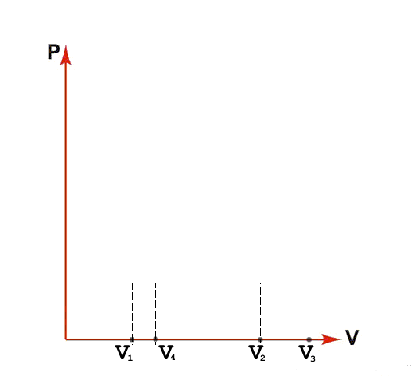
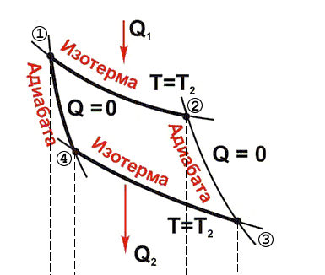

Slide 57
Можно найти максимальное значение КПД тепловых двигателей, соответствующее циклу Карно:
η_{max}=(T₁-T₂)/T₁

Slide 59
Задача №1
Чему равен КПД идеального теплового двигателя, если температура нагревателя 4550 С, а температура холодильника 2730 С?

Slide 63
Тест
1 Какие устройства относятся к тепловым двигателям:
а) превращающие тепловую энергию в механическую; б) электрическую энергию в тепловую; в) внутреннюю энергию в тепловую)
2. Какой элемент теплового двигателя совершает работу:
а) холодильник; б) газ или пар; в) нагреватель;
3. Какие условия необходимы для циклического получения механической работы в тепловом двигателе:
а) наличие нагревателя и холодильника; б) наличие рабочего тела и холодильника; в) наличие нагревателя и рабочего тела
4. КПД теплового двигателя всегда :
а) больше1; б) равен 1; в) меньше 1.
5. При каком замкнутом процессе тепловой двигатель имеет максимальный КПД:
а) состоящий из двух изотерм и двух изобар: б) состоящий из двух изохор и двух изобар: в) состоящий из двух изотерм и двух адиабат.

Slide 64
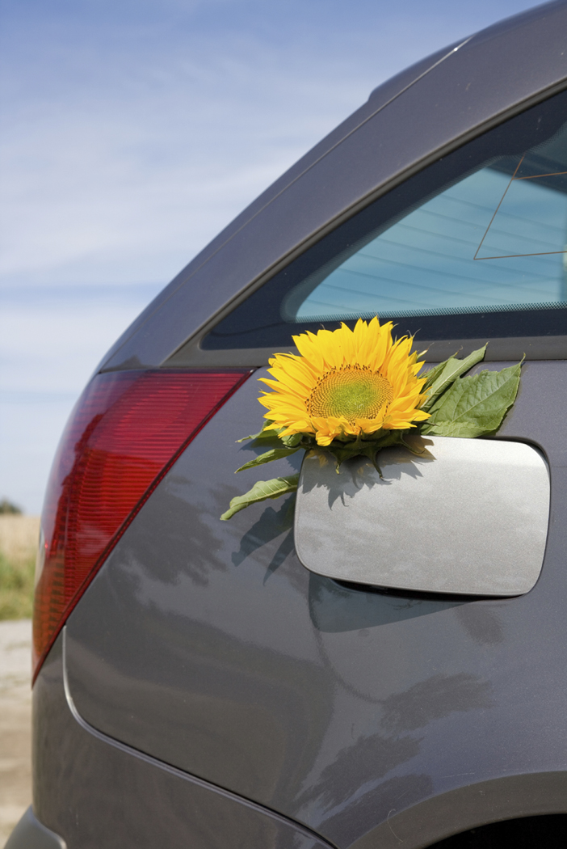
охрана окружающей среды».

Slide 67
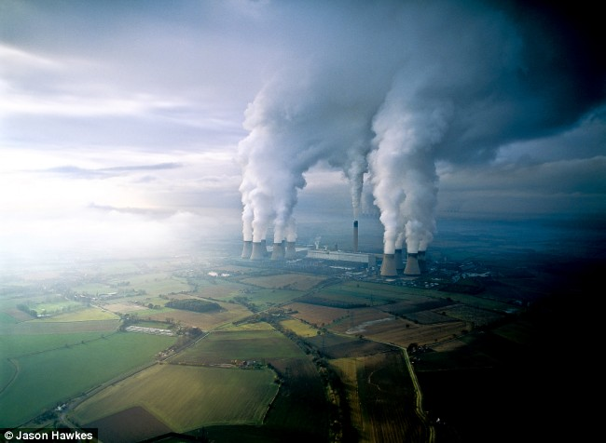

Slide 68
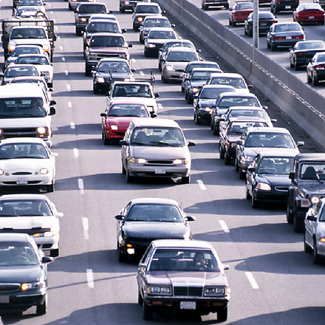

Slide 69
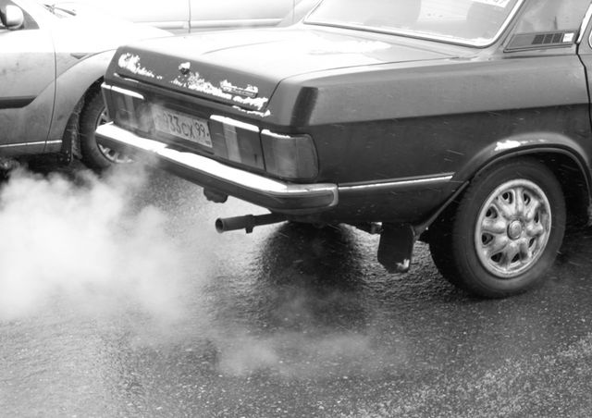

Slide 70
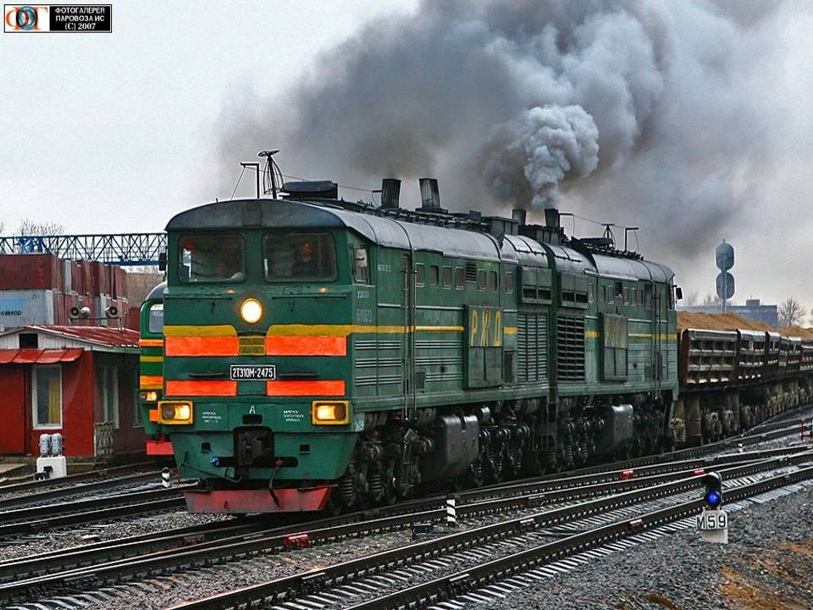

Slide 71
Влияние транспорта на окружающую среду (на атмосферу)
При сжигании топлива используется кислород из атмосферы
Содержание кислорода в воздухе уменьшается
Состав атмосферы изменяется
Сжигание топлива сопровождается выделением углекислого газа
Увеличивается концентрация газа в атмосфере
Парниковый эффект
При сжигании угля и нефти выделяются азотные и серные соединения
Соединения вредны для здоровья человека
Состав атмосферы изменяется

Slide 72
Влияние транспорта на окружающую среду (на гидросферу)
Стоки с автомоек, стоянок, гаражей, АЗС, автодорог
Загрязнение водоёмов и подземных источников
Загрязнение гидросферы
Хлориды, используемые для борьбы с гололёдом
Загрязнение водоёмов и подземных источников
Загрязнение гидросферы
Загрязнение мирового океана неочищенными стоками, нефтью, отходами
Загрязнение атмосферы и подземных источников
Загрязнение гидросферы

Slide 73
Количество вредных веществ, выбрасываемых в атмосферу одним автомобилем в течение часа (г.).
Хим. соединения | Грузовики | Легковые | Автобусы
СО | 20,925 | 9,375 | 9,5
NО2 | 2,9 | 1,825 | 0,74
С | 0,8 | - | 0,125
SО2 | 0,19 | - | 0,03
Рb | 0,008 | 0,01 | 0,05

Slide 74
Состав выхлопных газов бензиновых и дизельных двигателей (г.)
№ | Компоненты выхлопных газов | Бензиновые двигатели | Дизельные двигатели
1 | Оксид углерода СО(II) | 0,035 | 0,017
2 | Оксид углерода СО 2(IY) | 0,217 | 0,2
3 | Оксиды азота (NО, NО2) | 0,002 | 0,001
4 | Сажа | 0,04 | 1,1

Slide 75
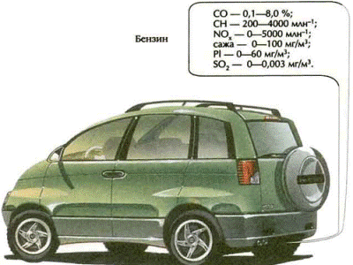

Slide 80
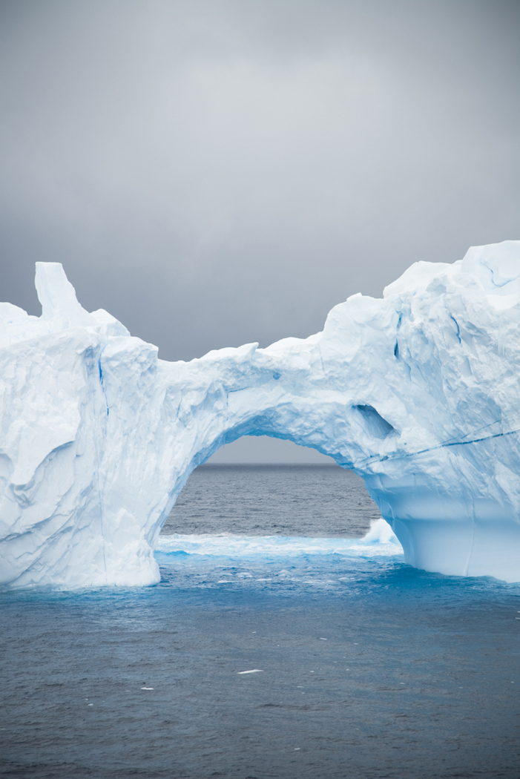
Парниковый эффект
Плюсы:
Более теплый климат представляется благом, так как могут уменьшится счета за отопление и увеличение продолжительности вегетационного сезона в средних и высоких широтах.
Увеличение концетрации диоксида углерода может ускорить фотосинтез.

Slide 81
Минусы
1. Если температура на Земле будет продолжать повышаться, это окажет серьезнейшее воздействие на мировой климат. 2. В тропиках будет выпадать больше осадков, так как дополнительное тепло повысит содержание водяного пара в воздухе. 3. В засушливых районах дожди станут еще более редкими и они превратятся в пустыни в результате чего людям и животным придется их покинуть. 4. Температура морей также повысится, что приведет к затоплению низинных областей побережья и к увеличению числа сильных штормов. 5. Повышение температуры на Земле может вызвать поднятие уровня моря так как: а) вода, нагреваясь становится менее плотной и расширяется, расширение морской воды приведет к общему повышению уровня моря; б) повышение температуры может растопить часть многолетних льдов, покрывающих некоторые районы суши, например, Антарктиду или высокие горные цепи. Образовавшаяся вода в конечном итоге стечет в моря, повысив их уровень. Следует, однако, заметить, что таяние льда, плавающего в морях, не вызовет повышение уровня моря. Ледяной покров Арктики представляет собой огромный слой плавучего льда. Подобно Антарктиде, Арктика также окружена множеством айсбергов. Климатологи подсчитали, что если растают гренландские и антарктические ледники, уровень Мирового океана повысится на 70-80 м. 6. Сократятся жилые земли. 7. Нарушится водосолевой баланс океанов. 8. Изменятся траектории движения циклонов и антициклонов. 9. Если температура на Земле повысится, многие животные не смогут адаптироваться к климатическим изменениям. Многие растения погибнут от недостатка влаги и животным придется переселится в другие места в поисках пищи и воды. Если повышение температуры приведет к гибели многих растений, то вслед за ними вымрут и многие виды животных.

Slide 82
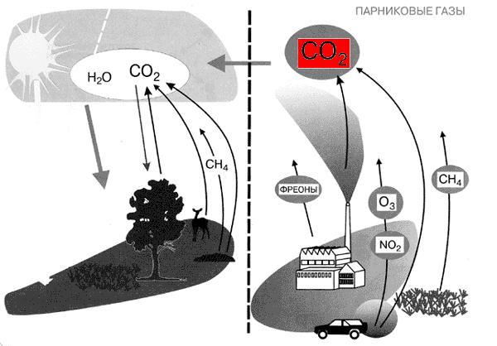

Slide 86
Пути решения экологических проблем
- уменьшить потребление ископаемого топлива. Резко сократить использование угля и нефти, которые выделяют на 60 % больше диоксида углерода на единицу производимой энергии, чем любое другое ископаемое топливо в целом; - использовать вещества (фильтры, катализаторы) для удаления диоксида углерода из выброса дымовых труб углесжигающих электростанций и заводских топок, а также автомобильных выхлопов; - повысить энергетический коэффициент полезного действия; - требовать чтобы в новых домах использовались более эффективные системы отопления и охлаждения; - увеличить использование солнечной, ветровой и геотермальной энергии; - существенно замедлить вырубку и деградацию лесных массивов; - удалить с прибрежных территорий резервуары для хранения опасных веществ; - расширить площади существующих заповедников и парков; - создать законы, обеспечивающие предупреждение глобального потепления; - выявлять причины глобального потепления, наблюдать за ними и устранять их последствия

Slide 87
Экологическое прогнозирование
Увеличить зеленую зону .
Необходимо обеспечивать равномерное движение машин на улице, предотвращая заторы, задержки на перекрестках, когда автомобиль стоит, вхолостую расходуя горючее, и загрязняет воздух отработанными газами.
Соблюдение предельной скорости 60 км/ч. При ее уменьшении и увеличении вредные выброса увеличиваются в 2 раза.
Проводить экологическое просвещение населения: каждый водитель должен знать, что причина дымления автомобиля – неисправность двигателя, неотлаженность системы питания или зажигания. Только за счет правильной регулировки автодвигателей выброс вредных веществ в атмосферу можно уменьшить до 5 раз.

Slide 88
В последние годы охране окружающей среды во всех странах мира уделяется большое внимание.
Для этого необходимо обеспечить:
более полное сгорание топлива;
более тщательную очистку газов, выделяющихся двигателями внутреннего сгорания;
поиск более «чистого» продукта. Ведутся большие исследовательские работы по созданию водородного двигателя, в процессе работы которого в атмосферу не выбрасываются вредные газы.
Перспективными с точки зрения экологии являются электромобили, в которых вместо бензиновых двигателей используется электродвигатель.

Slide 90
Пути решения экологических проблем
1.Разработка средств защиты атмосферы и гидросферы
а)уменьшение количества светофоров
б)создание более качественного топлива
в)создание эффективных фильтров
г)применение дизелей вместо карбюраторных ДВС
д)уменьшение скорости движения
е)получение добавок, способствующих более полному сгоранию топлива

Slide 91
Пути решения экологических проблем 2.Создание и применение новых двигателей а) электродвигатели б)двигатели на водороде в)двигатели на альтернативном топливе

Slide 92
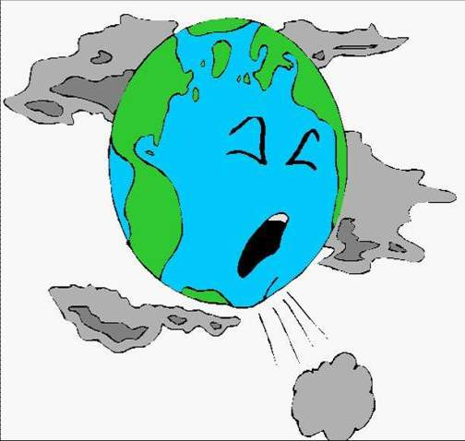

Slide 95
Пути решения проблемы
создание новых двигателей, использующих экологически чистые продукты;
разработка средств защиты атмосферы и гидросферы;
хорошая организация общественного транспорта и более строгие требования к экологическим характеристикам автомобиля;
контроль со стороны службы ГИБДД, призванной контролировать техническое состояние автомобиля, должен быть ужесточен;
повышение налога за использование старых автомобилей;
увеличение налогов за пользование дорогами, местами парковок, гаражами;
улучшение качества дорожного полотна;
увеличение количества зеленых насаждений на оживленных улицах и магистралях.

Slide 100
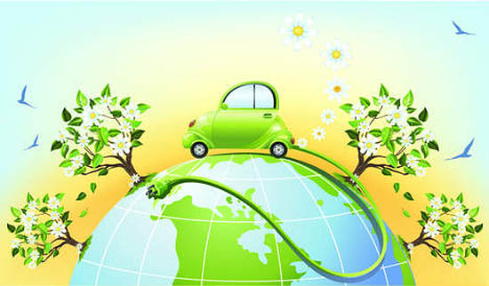

Slide 103
А Земля – голубая планета Нам дана для высокой любви. Чтоб над миром сияли рассветы, Нужно Землю от смрада спасти!

Slide 105
